Slide 1
Проект по окружающему миру «Богатства, отданные людям»
Работу выполнил
ученик 3 «А» класса
СКОШ №11
Макушкин Лёня

Slide 2
Цель проекта:
Рассказать о замечательных делах моих земляков на благо других людей.
Задачи проекта:
Собрать информацию в виде фотографий, фактов из биографии.
Подготовить рассказ-презентацию.
Познакомить со своим проектом одноклассников.
План проекта:
Фамилия, имя, отчество человека, о котором пойдет речь в проекте.
Обоснование выбора, почему именно этот человека выбрал.
Рассказ о герое проекта.
Свое отношение к данному человеку и его делам.
Каким источником информации пользовался при создании проекта.
Благодарность за помощь в работе

Slide 3
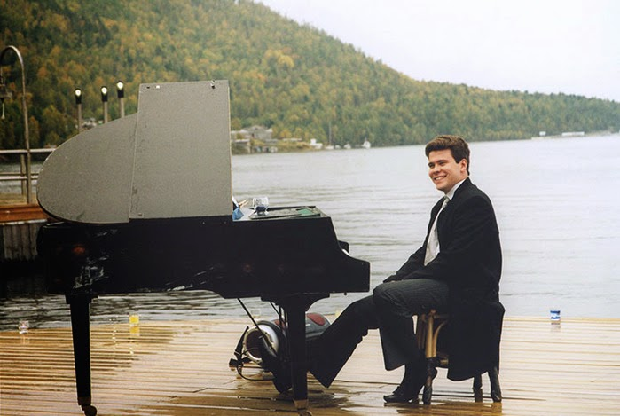
Денис мацуев
Выдающийся пианист современности, общественный деятель и меценат.

Slide 4
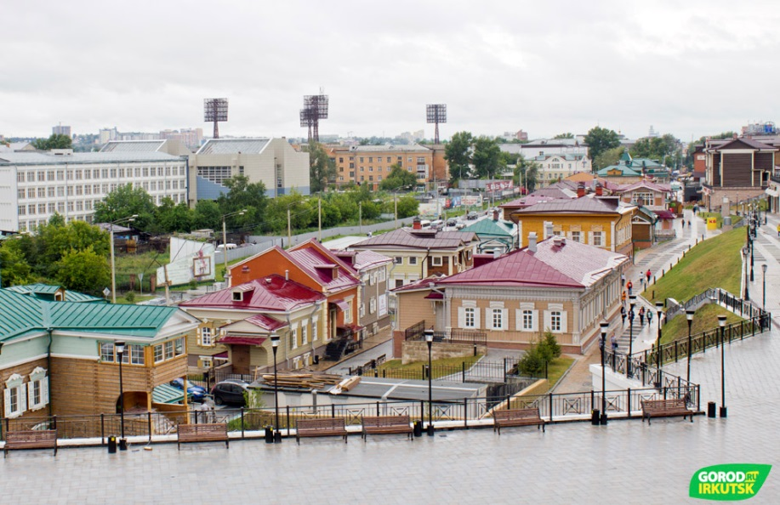
Я остановил свой выбор на Дени́се Леони́довиче Мацу́еве потому, что считаю что он очень много делает для Иркутска и Иркутян. Он стремится заинтересовать и пробудить интерес людей к классической музыке, и научить людей понимать, чувствовать и любить музыку так, как он любит ее. Возродить духовное богатство России.

Slide 5
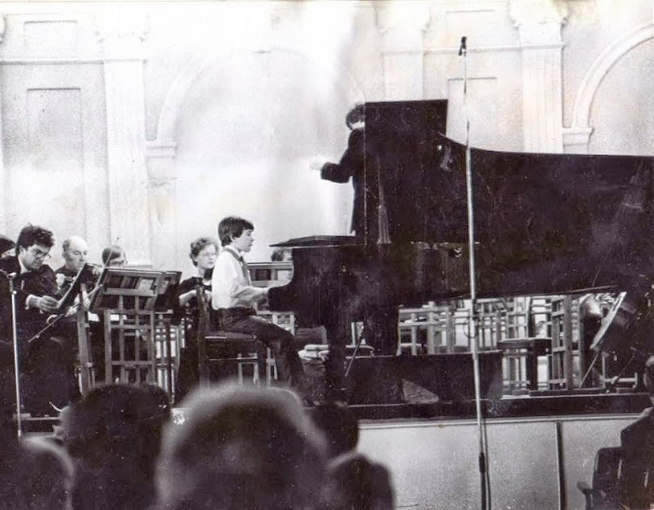
Денис Мацуев родился в Иркутске в 1975 году в семье музыкантов. Родители рассказывают, что уже в два года Денис наигрывал на пианино разные мелодии на слух. В Иркутске Денис учился в средней школе № 11 и школе искусств.

Slide 6
Москва
В 1990 году Денис вместе с семьёй переехал в Москву, ему очень не хотелось уезжать из любимого города, оставлять здесь своих друзей (у Дениса была футбольная команда, и он хотел стать футболистом). И поехал только потому, чтобы сходить на матч «Спартака».

Slide 7
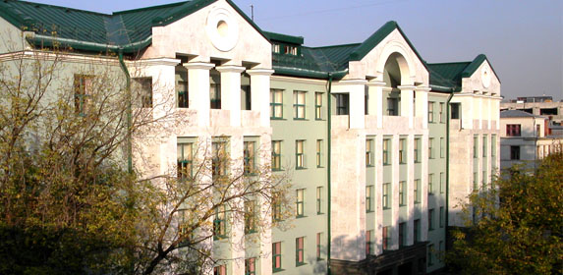
В Москве поступил в Центральную музыкальную школу при Московской государственной консерватории и блестяще окончил её.

Slide 8
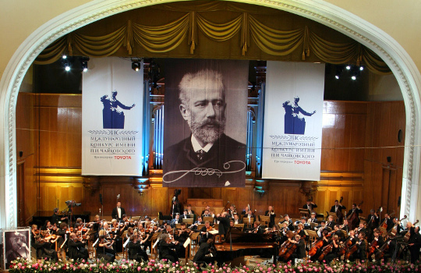
Известность
Широкую известность Мацуеву принесла победа на XI Международном конкурсе П. И. Чайковского в 1998 году, артисту на тот момент было всего лишь 23 года. Его выступление вызвало мировой отклик.

Slide 9
Денис дает 100 концертов в год по всему миру.

Slide 10
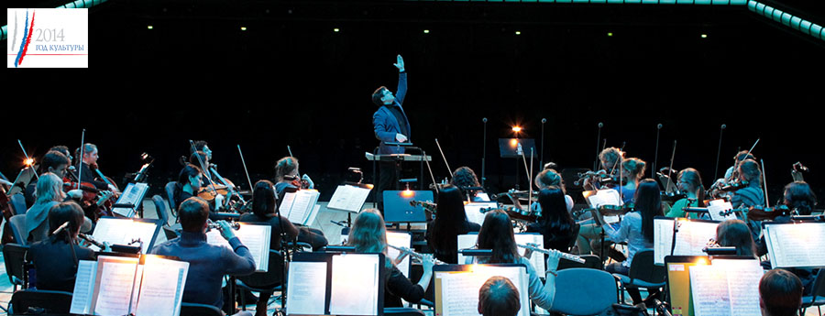
Общественная деятельность
Денис Мацуев стремится пробудить в людях любовь к классической музыке и воспитать в молодежи интерес к ней.
Он говорит про музыку: «Я всегда старается сыграть так, чтобы человек почувствовал, понял настроение, переживания композитора.

Slide 11
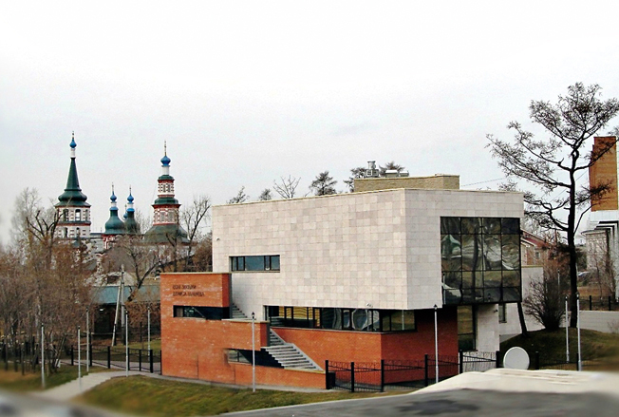
14 сентября 2011 года Мацуев открыл в родном Иркутске концертный зал на 60 человек — «Дом музыки Дениса Мацуева»

Slide 12
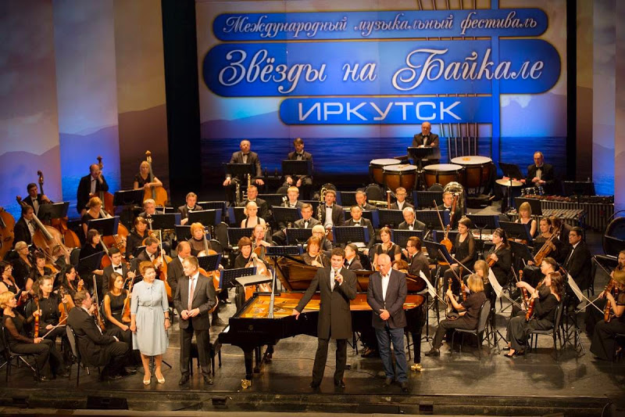
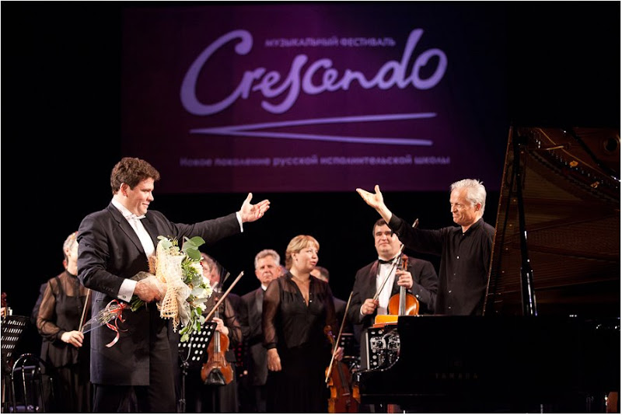
Мацуев руководит многими благотворительными программами, проводит детские и юношеские музыкальные конкурсы, фестивали, такие как «Звёзды на Байкале» и «Crescendo».

Slide 13
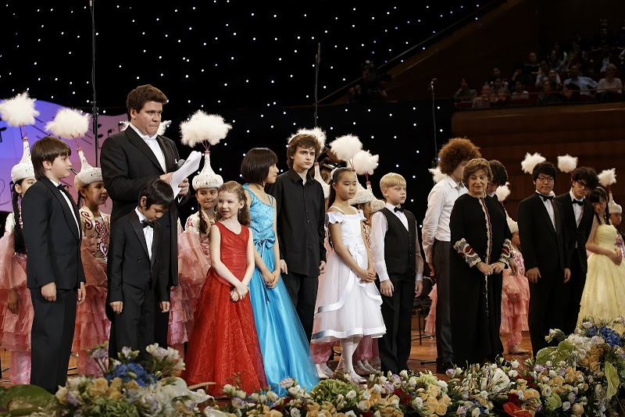
В 2012 году Денис стал художественным директором Первого Международного фестиваля и конкурса молодых пианистов Astana Piano Passion.

Slide 14
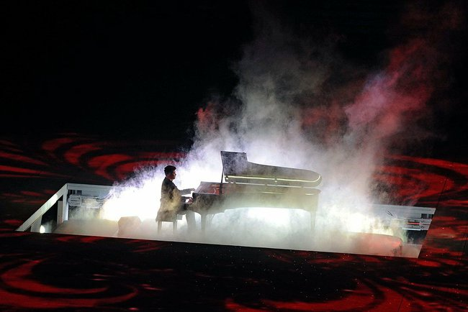
Выступление на церемонии закрытия зимних Олимпийских игр 2014 в Сочи

Slide 15
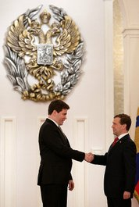
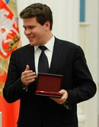
Награды и звания
Народный артист Российской Федерации
Заслуженный артист Российской Федерации
Лауреат Государственной премии Российской Федерации в области литературы и искусства 2009 года
Почётный гражданин Иркутска
Лауреат премии имени Дмитрия Шостаковича Международного Благотворительного фонда Юрия Башмета
Победитель XI Международного конкурса им. П. И. Чайковского

Slide 16
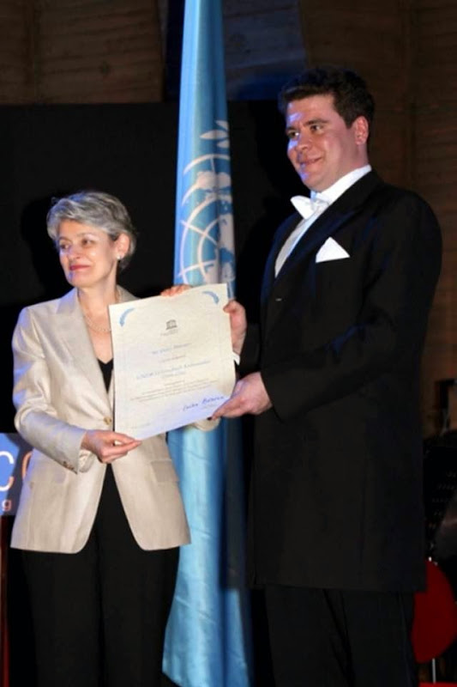
ЮНЕСКО
Г- жа Ирина Бокова - Генеральный директор ЮНЕСКО из Болгарии. Она вручает почетного звания " Посол доброй воли ЮНЕСКО"

Slide 17
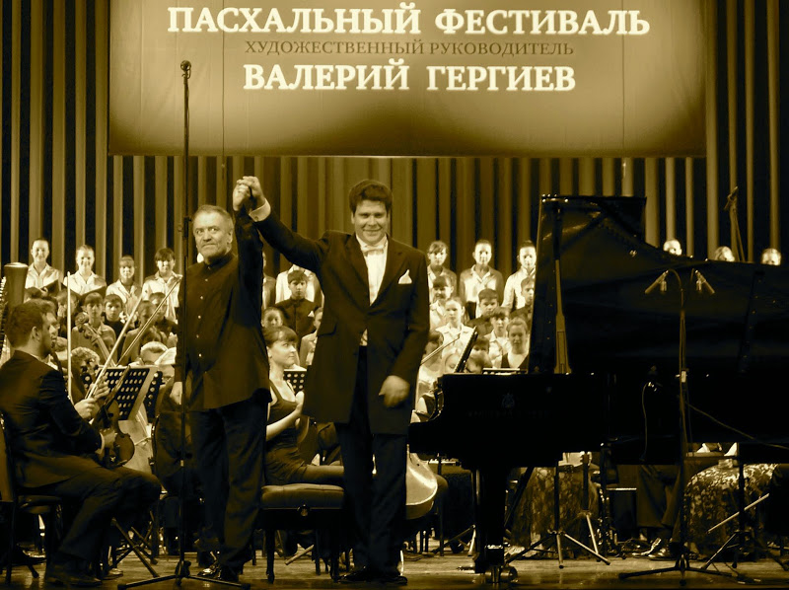
Денис Мацуев
Меня вдохновляет то, что из обычного иркутского мальчика Денис вырос до мировой знаменитости. Он честный, искренний. Он любит свой город и несмотря на звания и почести остается простым, открытым миру человеком. Я бы хотел быть на него похожим.

Slide 18
При создании проекта я пользовался интернетом.
Спасибо маме за помощь и поддержку и моему учителю Надежде Иннокентьевне за интересное задание.
Спасибо за внимание!

